Slide 1
Mensagem Encriptada!
CHALLENGES 4U

Slide 2
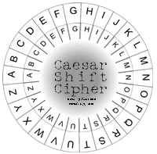
A Cifra de Mudança de César
Uma mensagem secreta foi encriptada utilizando a Cifra de César, mas com um toque diferente. As letras são mudadas num número variável de posições, tendo em conta a sua posição na frase.
Para a primeira letra, a mudança é 1.
Para a segunda letra, a mudança é 2.
Para a terceira letra, a mudança é 3, e assim por diante.
A mensagem encriptada é: "Egkwgfr A yqks amtvnl pz!"
Por favor, descodifica a frase!
Atenção que os espaços e a pontuação são ignorados e considera as 26 letras do alfabeto.
Finally I have nailed it!
Verifica a resposta!
Já tens a mensagem?...

Slide 3

Esperamos que tenhas gostado!..

